Slide 1
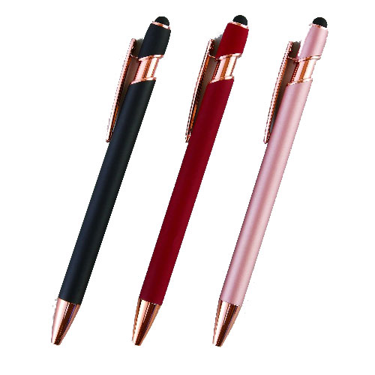
【提案書】
スマホタッチペン
特徴
シックかつゴージャスで高級感のあるスマホタッチペンです。ボールペンとしてはもちろん、頭部分はタッチペン仕様となっているためスマホやタブレット操作に便利。記念用としてもおすすめです。
納期
納期スペース
仕様
プリント色数：白銀色
素材：ABS樹脂、アルミ
サイズ：Φ10×145mm
重量：18g
包装：ポリ袋
生産国：中国
備考：本体色の単色指定可能
お見積
お見積りスペース

